Slide 2
LA REGIÓN NO CUENTA CON:
Infraestructura y equipamiento necesario
Sistemas de información y procesos de control adecuados
Transparencia en la administración fronteriza
Situación actual
17 Km/h
14
12%
días para importar,
incrementan los precios que se transan en la región debido a la gestión fronteriza actual
es la velocidad por la que transitan las mercancías en CA
13
para exportar
Fuente: Banco Mundial

Slide 3
“Instruimos al Consejo de Ministros de Integración Económica Centroamericana, que en coordinación con los consejos sectoriales y autoridades competentes, adopte e implemente una Estrategia Centroamericana de Facilitación de Comercio y Competitividad dando énfasis a la Gestión Coordinada de Fronteras”
Mandato presidencial de Punta Cana

Slide 4
La GCF tiene como objetivo promover la coordinación de agencias del sector público y el sector privado para mejorar los procedimientos de recaudación, control y seguridad en puntos de ingreso (fronteras terrestres, puertos y aeropuertos) y facilitar el tránsito de mercancías y personas, en un marco de eficacia del control y eficiencia en el uso de los recursos
¿Qué es la “Gestión Coordinada de Fronteras
(GCF)”?

Slide 5
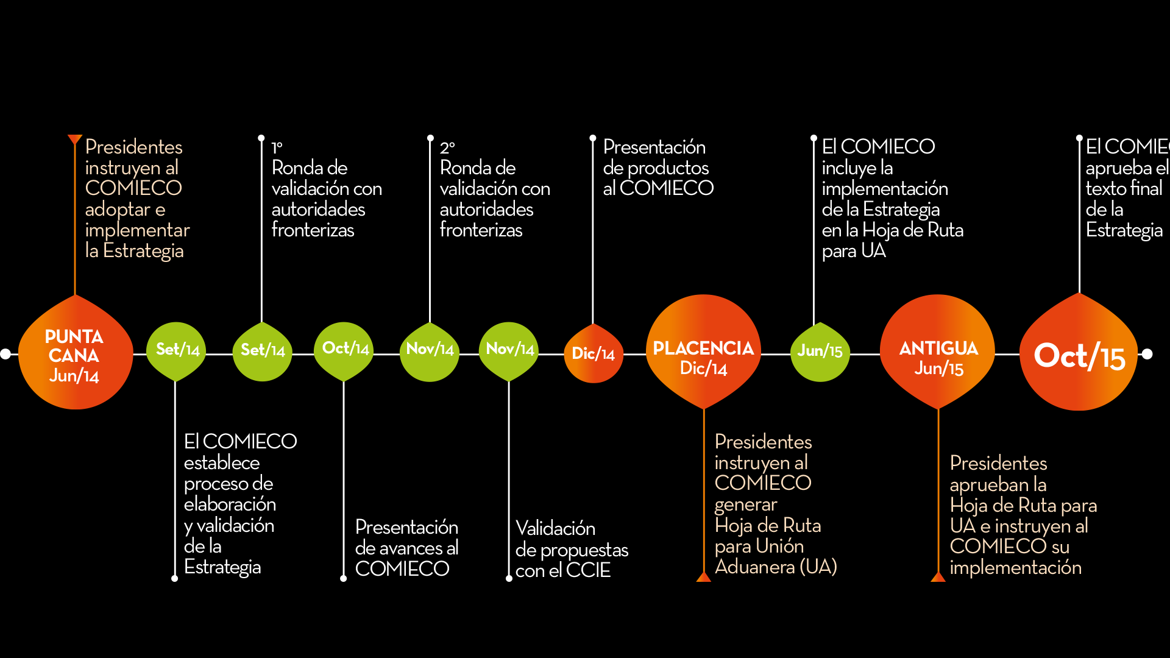
Diseño y aprobación de la Estrategia

Slide 6
Modelo de Gestión Coordinada de Fronteras para Centroamérica
Contenidos de la Estrategia
5 medidas de corto plazo
Elementos para un plan de acción con medidas de mediano y largo plazo
Indicadores de medición y evaluación
Esquemas de coordinación

Slide 7
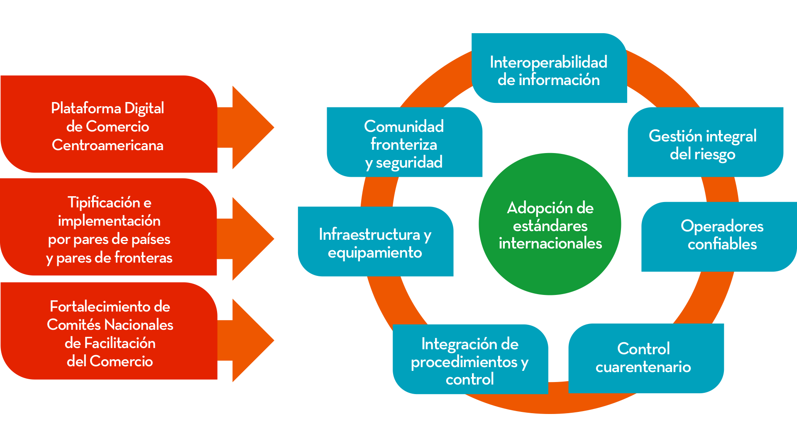
Modelo de Gestión Coordinada de Fronteras adecuado a Centroamérica

Slide 8
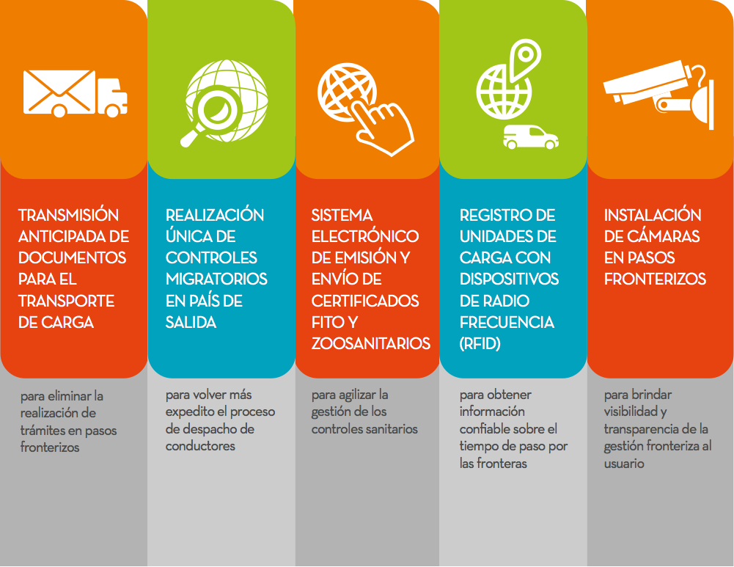
5
Medidas de Corto Plazo

Slide 9
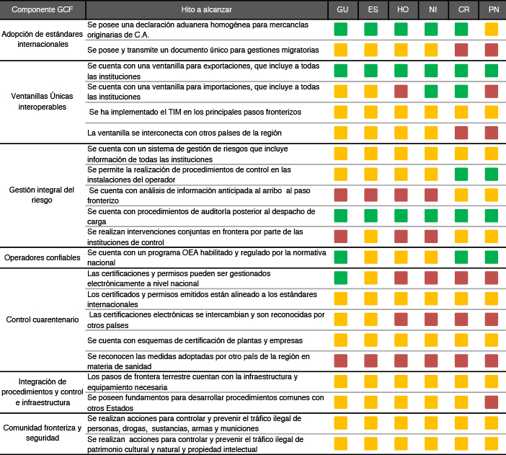
Elementos para un plan de acción con medidas de mediano y largo plazo
En los Planes Nacionales de Facilitación del Comercio se detallarán las actividades específicas, responsables y un cronograma de ejecución que asegure un trabajo interinstitucional coordinado, a nivel nacional y regional

Slide 10
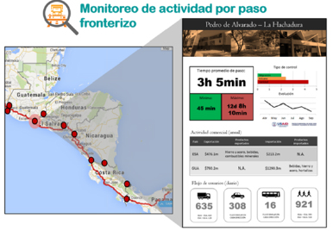
A partir de los lineamientos establecidos en la Estrategia, los países definirán un mecanismo de monitoreo y evaluación, que incluirá productos a generar y resultados a alcanzar.
Indicadores de medición y evaluación

Slide 11
EN LOS PAÍSES
Nacional: Coordinación entre agencias de control fronterizo, y entre estas y los Comités Nacionales de Facilitación Comercial
Binacional: Coordinación a través de mesas interinstitucionales para comunicar y establecer alcance y cronograma de ejecución de reformas
Regional: Coordinación con otros Consejos de Ministros
Esquemas de coordinación
CON DONANTES
Reunión anual de coordinación de donantes organizada por la SIECA, para:
Mantener actualizado el inventario de proyectos, su estado de avance y cronograma
Identificar brechas existentes de financiamiento y apoyos

Slide 12
BENEFICIOS

Slide 13
1
Beneficios esperados para el gobierno
Empleo de recursos más efectivo y eficiente
Impacto positivo en ingresos arancelarios, con menor nivel de contrabando y “filtración"
Mayor nivel de cumplimiento por parte de comerciantes
Incremento de la seguridad en puestos fronterizos y áreas afines
Incremento de la integridad y transparencia

Slide 14
2
Beneficios esperados para el sector privado
Reducción en costos por atrasos y pagos informales
Reducción de pasos a realizar en los procesos fronterizos
Despachos más rápidos
Aplicación de reglas consistente y predecible
Empleo de recursos más efectivo y eficiente
Incremento en transparencia
Mejora de la seguridad de la cadena de suministro

Slide 15
3
Beneficios esperados para la ciudadanía
Reducción en precios de productos
Acceso a mayor cantidad de productos
Incremento de inversión privada y acceso a oportunidades laborales
Traspasos de frontera más rápidos

Slide 16
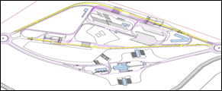
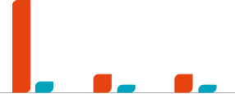
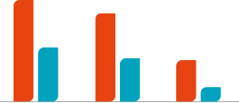
Implementación de un diseño físico y operativo alineado a la GCF en Peñas Blancas (Georgia Tech, 2014)
Mejoras en tiempos de cruce fronterizo
Tiempo de procesos de carga
Tiempo de procesos de personas
Reducción:
80-85%
Reducción:
55%
Importaciones
Buses
Autos
Peatones
Tránsitos
Vacíos

